Slide 1



Slide 2

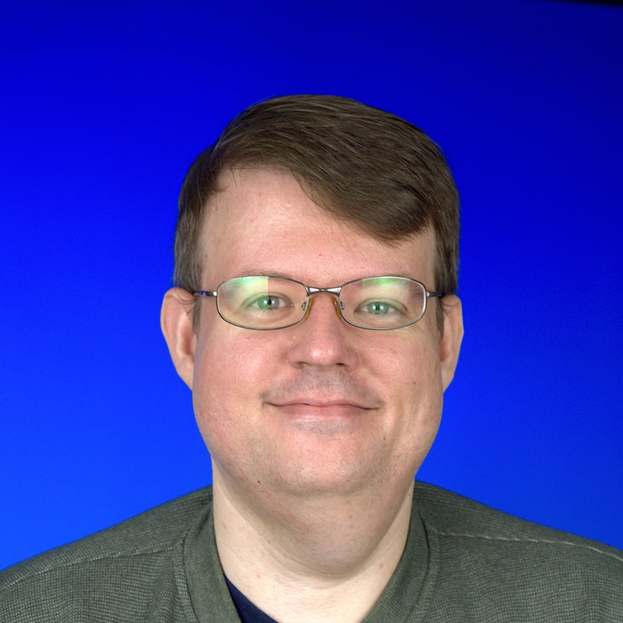
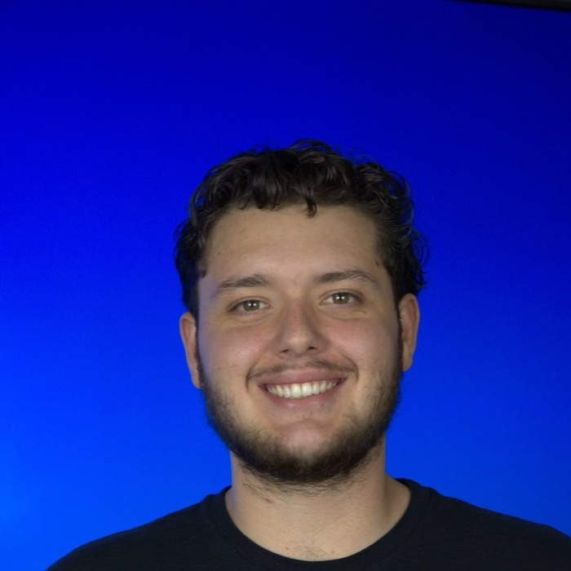
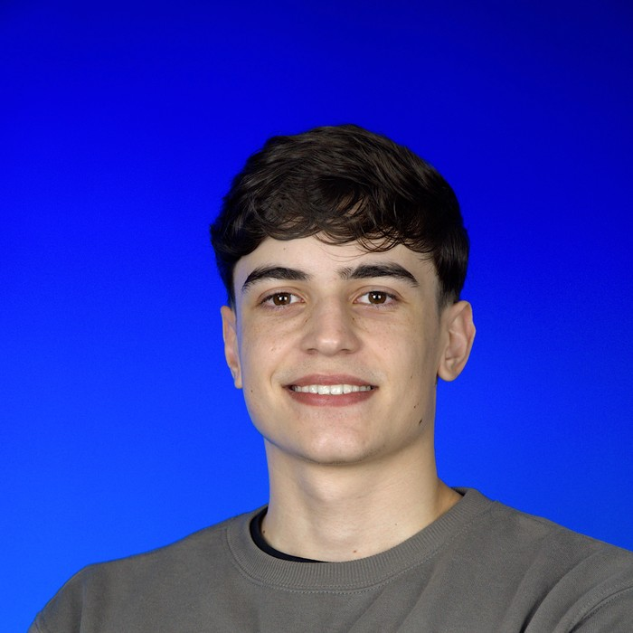
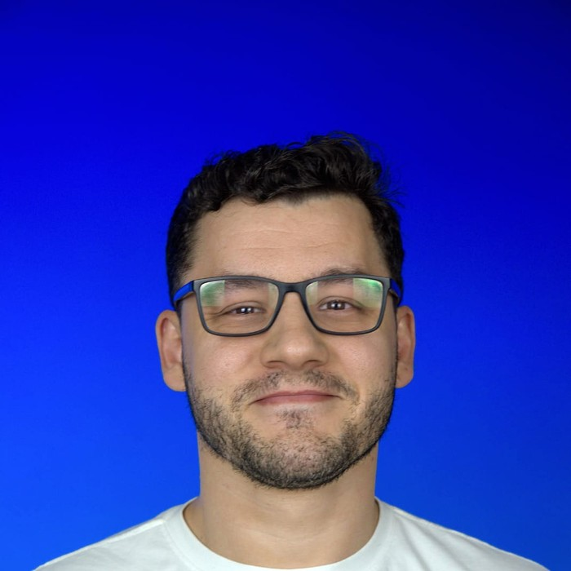
Nossa Equipe
Arthur
Fabio
Gabriel
Eduardo
Cleyton
Entra21 - Turma de Python para IA

Slide 3
O Problema
01
02
03
Desorganização do acervo
Público Fragmentado
Trocas Burocráticas
Perda do controle de itens
Sem catálogo padronizado
Gestão manual em planilhas
Comunidade dispersa
Múltiplas redes sociais
Difícil localização de nichos
Ausência de ambiente seguro
Negociação demorada
Pouco eficiente

Slide 4
Nossa Solução
ForjaGeek: o mercado dos colecionadores
1
2
3
Organização Inteligente
Comunidade Unificada
Conexão Direta
Catalogação digital prática
Gestão visual de coleções
Histórico e valorização
Ponto de encontro único
Conexão por interesses
Interação direta entre pares
Busca e comparação de preços
Contato com o vendedor
Negociação transparente

Slide 5
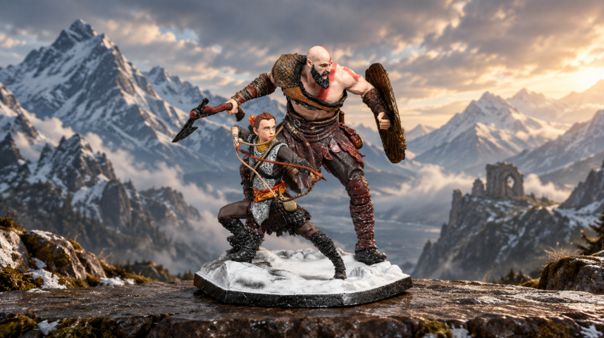
Diferencial
ForjaGeek: o mercado dos colecionadores
★ Nosso diferencial principal
Chat Interno
1
Comunicação direta, negociação ágil e mais segurança entre colecionadores.
Diorama
2
Cenários temáticos únicos que transformam a coleção em uma experiência imersiva.

Slide 6
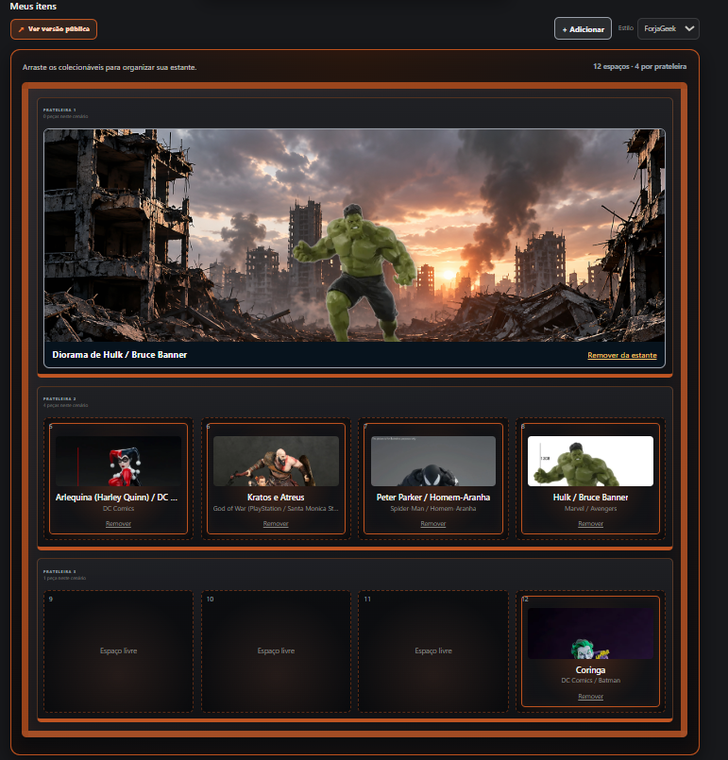
Diferencial
ForjaGeek: o mercado dos colecionadores
3
Estante Virtual
Estado de conservação, galeria fotográfica e histórico de cada peça, tudo digital.

Slide 7









Principais Tecnologias Usadas
PostgreSQL
Neon
Python
Stripe
OpenAI
Gemini
HTML/CSS
JavaScript
Django

Slide 8
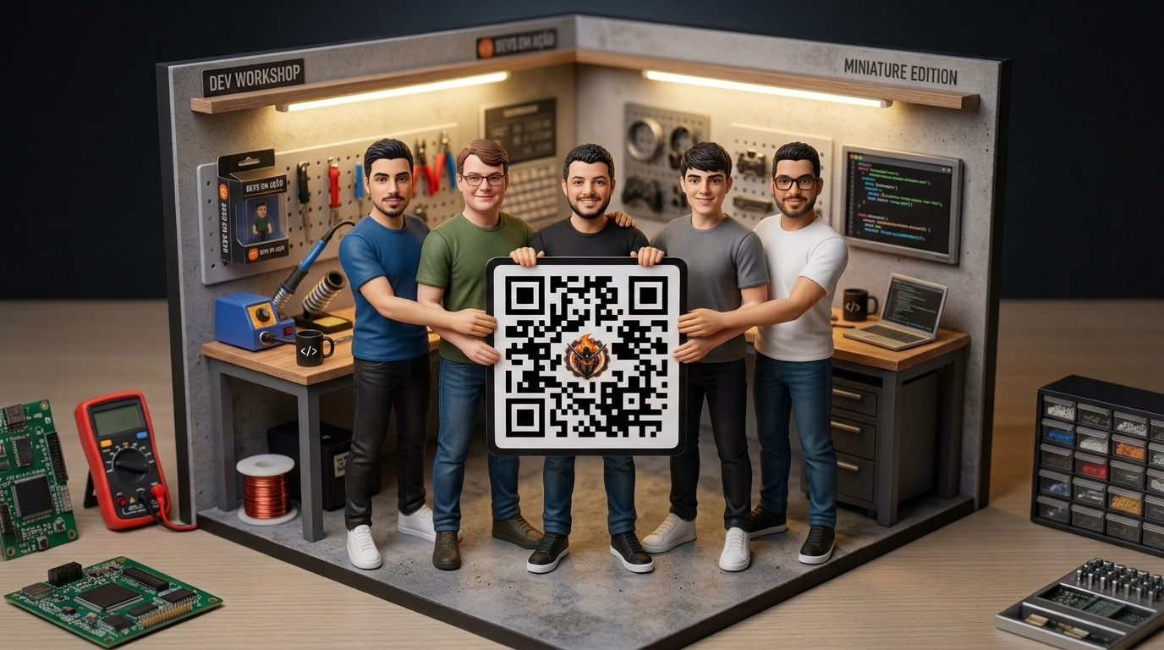
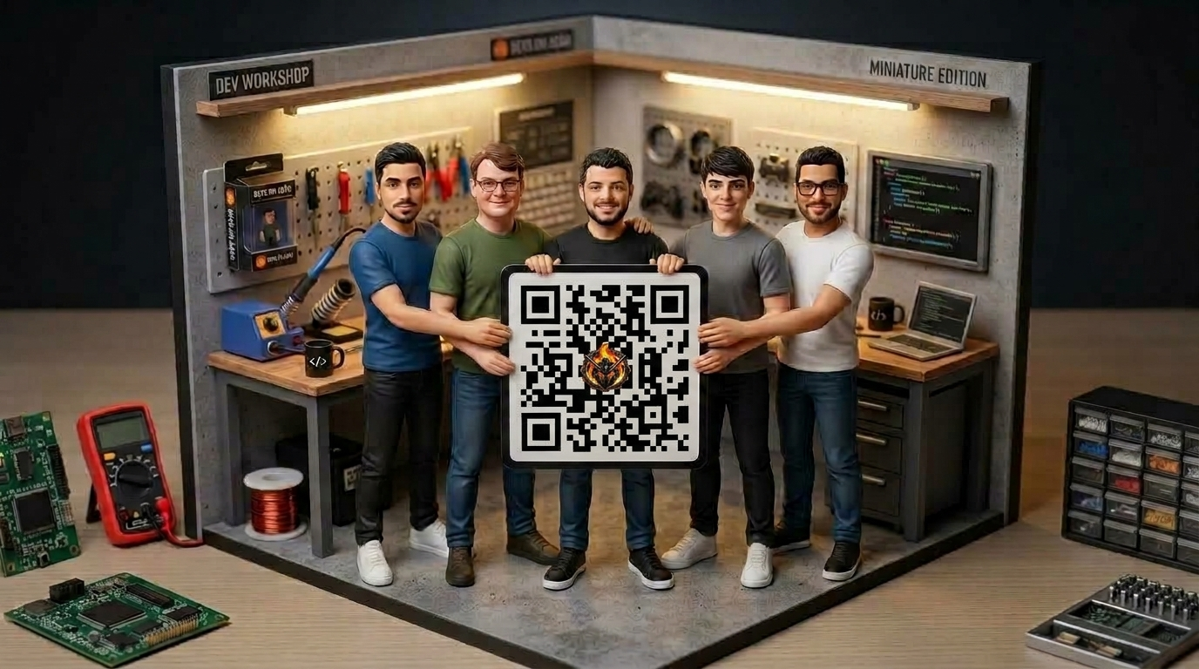
Obrigado!
Não fique só olhando de longe — venha conhecer a ForjaGeek e fazer parte dessa comunidade!

